Slide 1


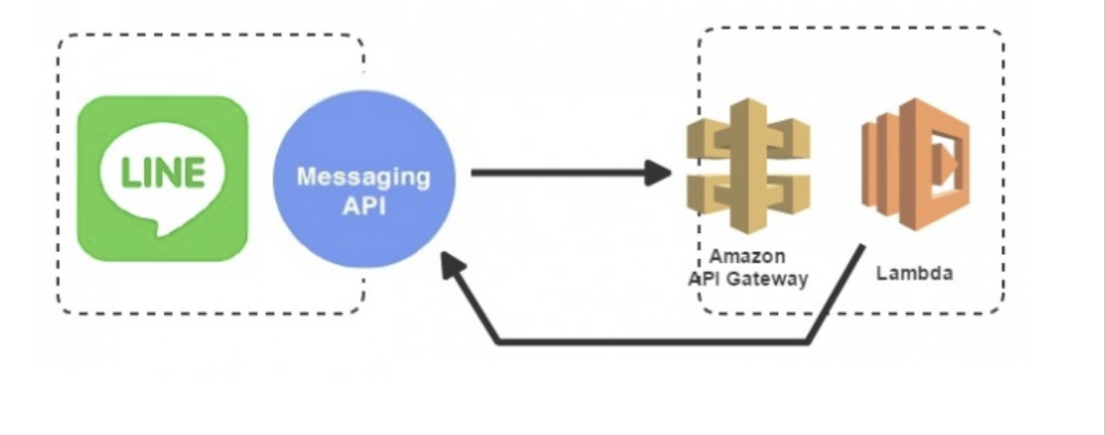


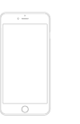

BEFORE
AFTER
Raspberry Pi + PiCamera
● 片付けられない
● 生産性の低い生活
● 重なる疲労
※未実装
● 机ライフログの表示
● 片付けアラート機能
● 人的メンタリング
Messaging API
Messaging API
人生の終わり
片付けRIZAPによる好循環ループ！

